Slide 1





Slide 2
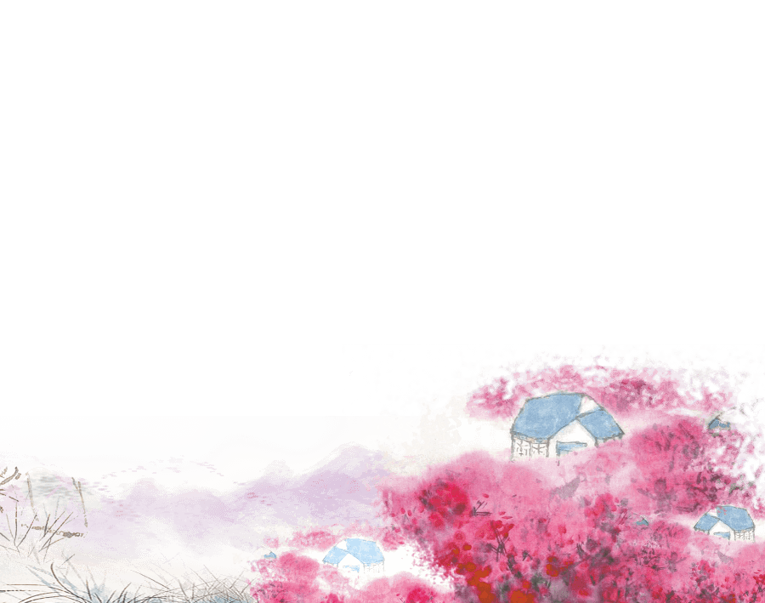





Slide 3


2
Notes:
Hương Thảo: Zalo 0972.115.126. Các nick khác đều là giả mạo, ăn cắp chất xám

Slide 4


Hương Thảo: Zalo 0972.115.126
1. Vị trí địa lý

Slide 5
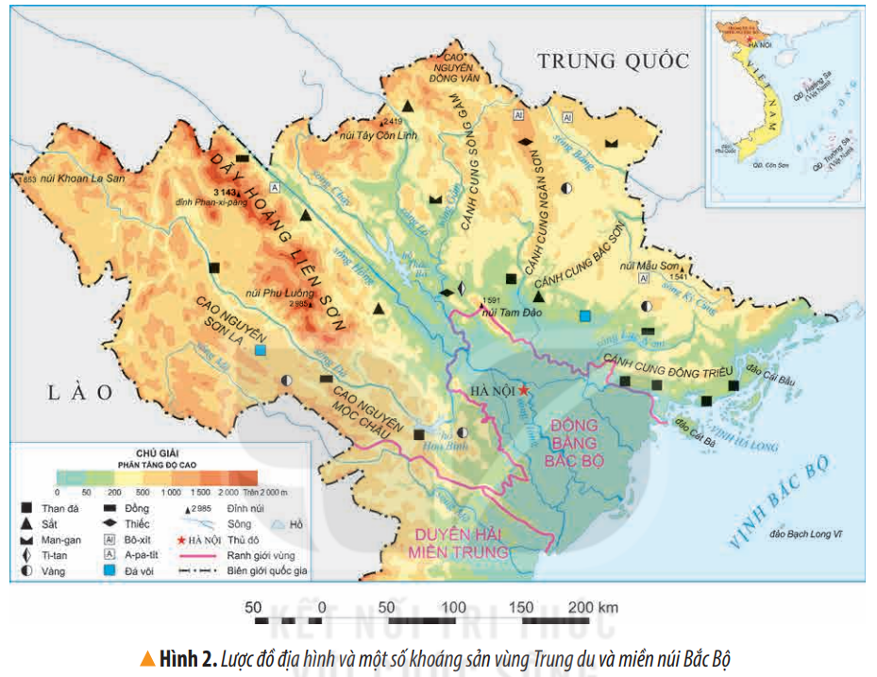
Đọc thông tin và quan sát hình 2, em hãy xác định vị trí của vùng Trung du và miền núi Bắc Bộ trên lược đồ.
Vị trí vùng Trung du và miền núi Bắc Bộ
Các vùng tiếp giáp với vùng Trung du và miền núi Bắc Bộ
Các quốc gia tiếp giáp với vùng Trung du và miền núi Bắc Bộ

Slide 6

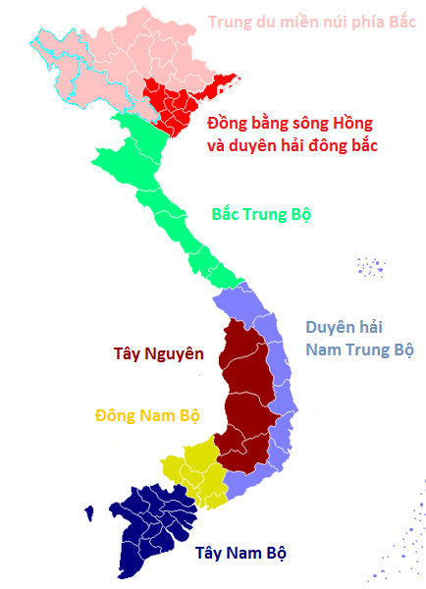
Trung du và miền núi Bắc Bộ là vùng lãnh thổ nằm ở phía bắc đất nước.

Slide 7
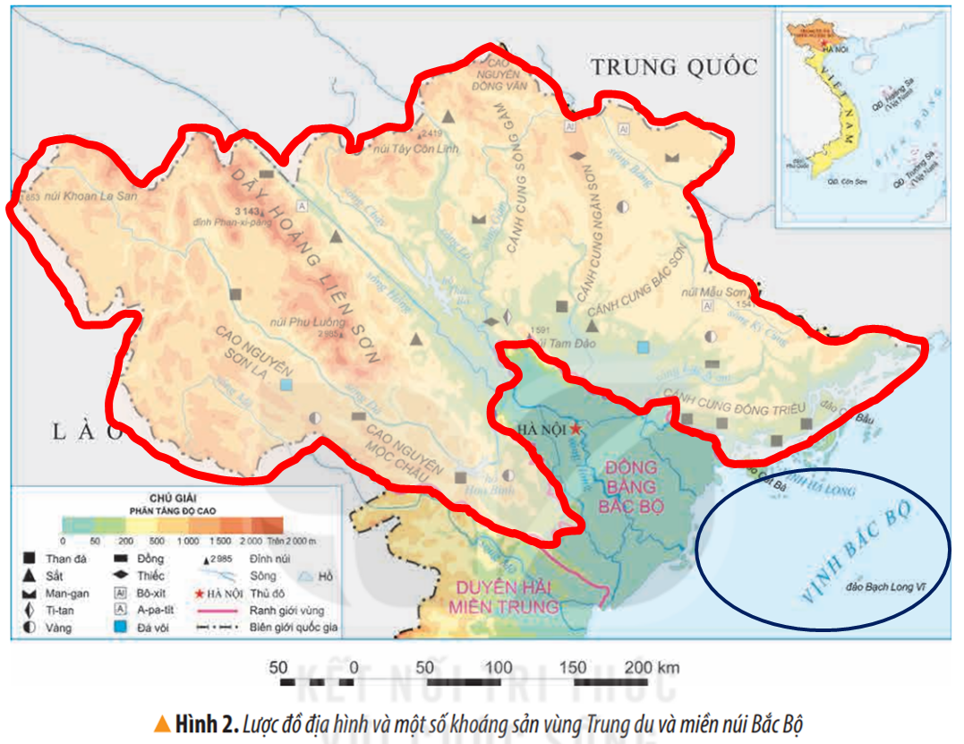
Vùng bao gồm phần đất liền rộng lớn và vùng biển ở phía đông nam.

Slide 8
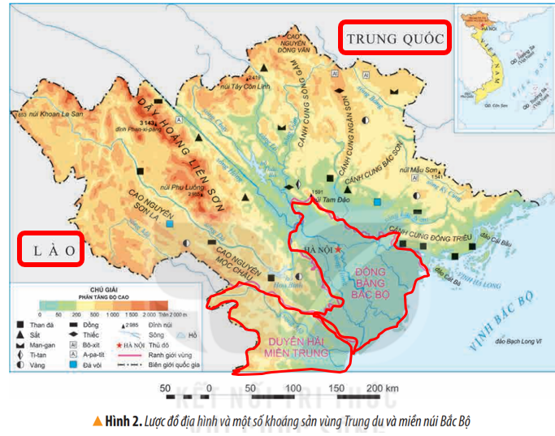
Vùng tiếp giáp các quốc gia: Trung Quốc, Lào; tiếp giáp các vùng: Đồng bằng Bắc Bộ, Duyên hải miền Trung.

Slide 9




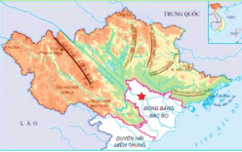
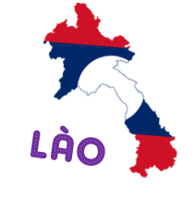

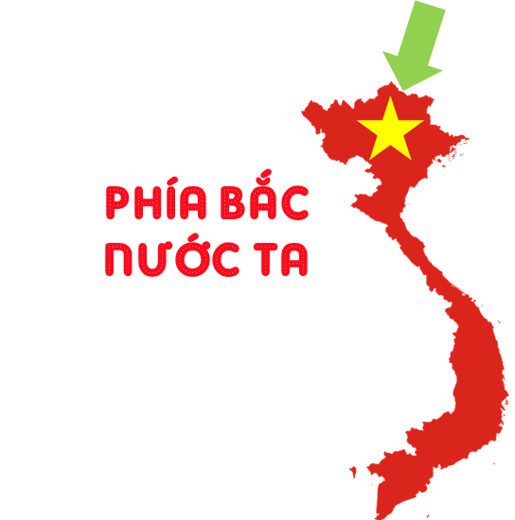






Vùng Trung du và miền núi Bắc bộ
Notes:
Hương Thảo: Zalo 0972.115.126. Các nick khác đều là giả mạo, ăn cắp chất xám

Slide 10
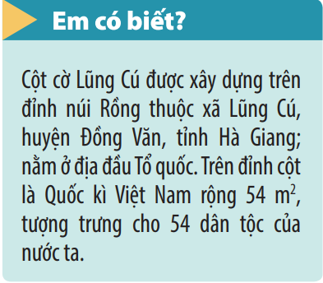
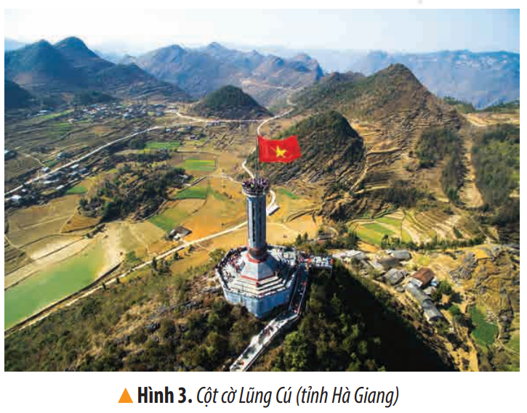

Slide 11
2. Đặc điểm thiên nhiên

Slide 12

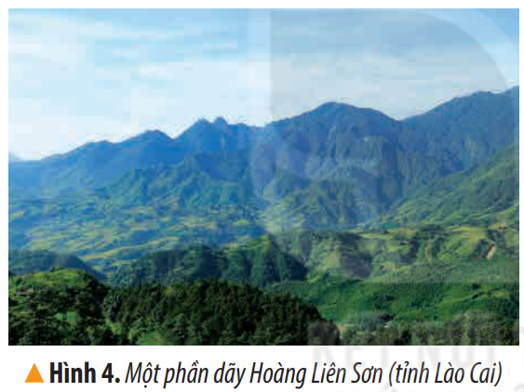
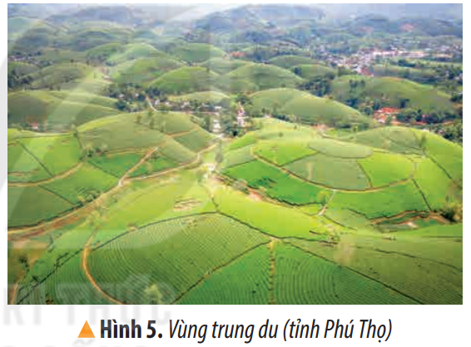
a) Địa hình
Đọc thông tin và quan sát các hình 2, 4, 5, em hãy
- Xác định trên lược đồ: dãy núi Hoàng Liên Sơn, đỉnh Phan-xi-păng và cao nguyên Mộc Châu.
- Mô tả đặc điểm chính của địa hình ở vùng Trung du và miền núi Bắc Bộ.

Slide 13

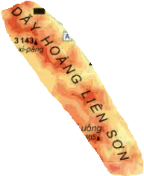


- Xác định trên lược đồ: dãy núi Hoàng Liên Sơn, đỉnh Phan-xi-păng và cao nguyên Mộc Châu.
Dãy núi Hoàng Liên Sơn
Đỉnh Phan-xi-păng
Cao nguyên Mộc Châu

Slide 14
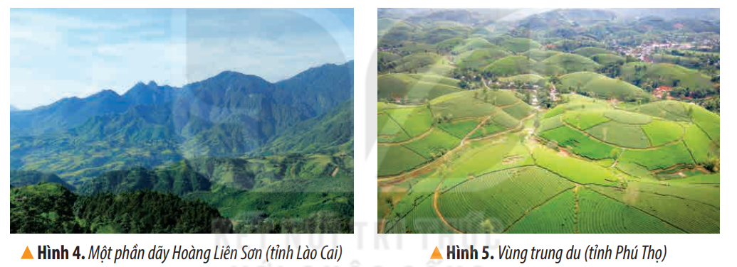
Mô tả đặc điểm chính của địa hình ở vùng Trung du và miền núi Bắc Bộ.
Vùng Trung du và miền núi Bắc Bộ có địa hình chủ yếu là đồi núi.

Slide 15
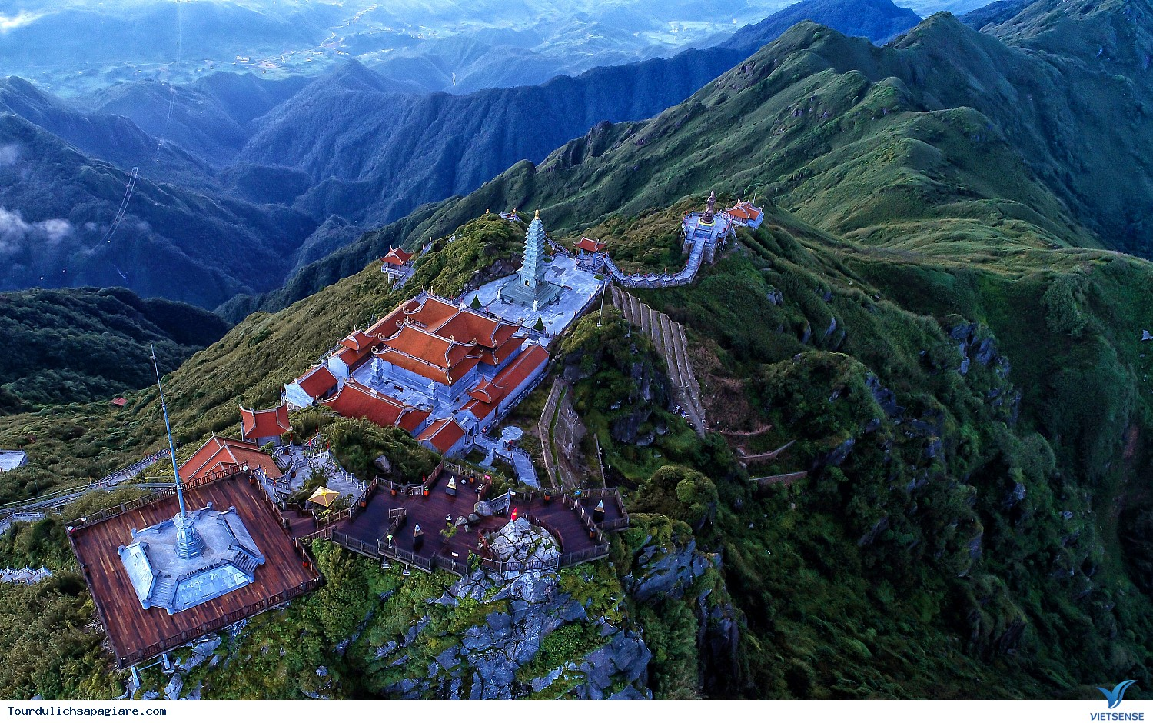
Tại đây có nhiều dãy núi lớn, trong đó Hoàng Liên Sơn là dãy núi cao và đồ sộ nhất nước ta, đỉnh cao nhất là Phan-xi-păng (3 143 m).

Slide 16
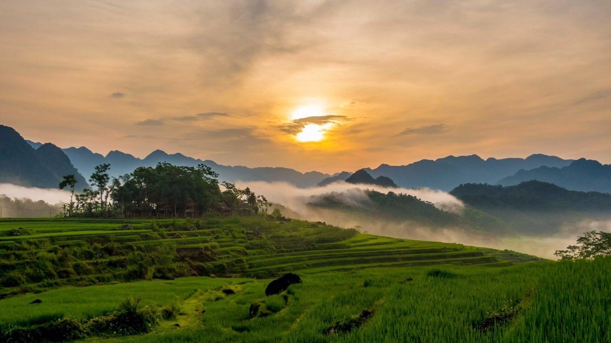
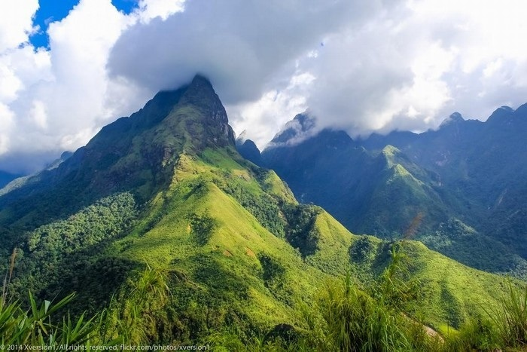
Các dãy núi lớn ở vùng Trung du và miền núi Bắc Bộ
Núi Phu Luông
Núi Tây Côn Lĩnh

Slide 17
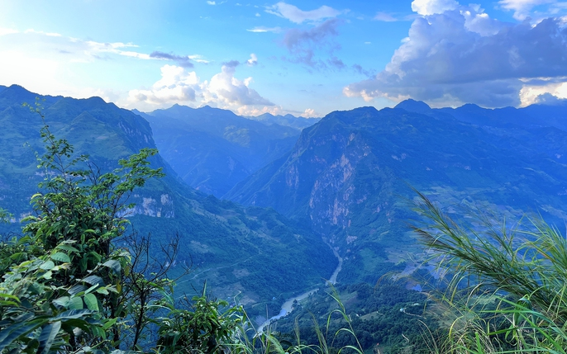
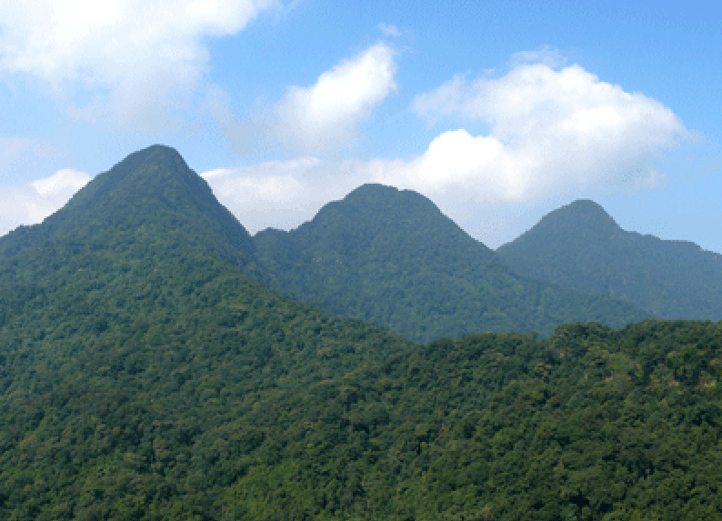
Núi Khoan La San
Núi Tam Đảo

Slide 18
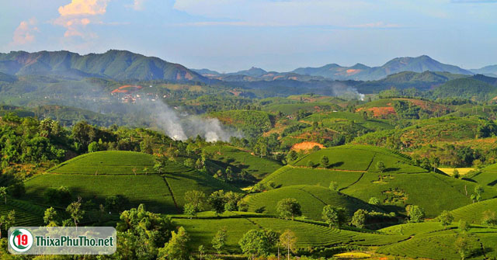
Trong vùng còn có một số cao nguyên và vùng đồi thấp. Các đồi có đặc điểm đỉnh tròn, sườn thoải, nằm ở nơi chuyển tiếp giữa vùng núi và đồng bằng, được gọi là vùng trung du.

Slide 19
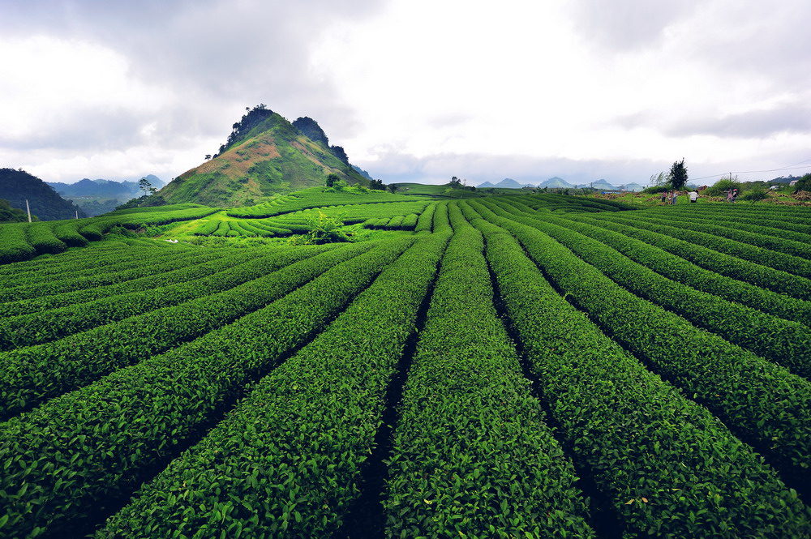
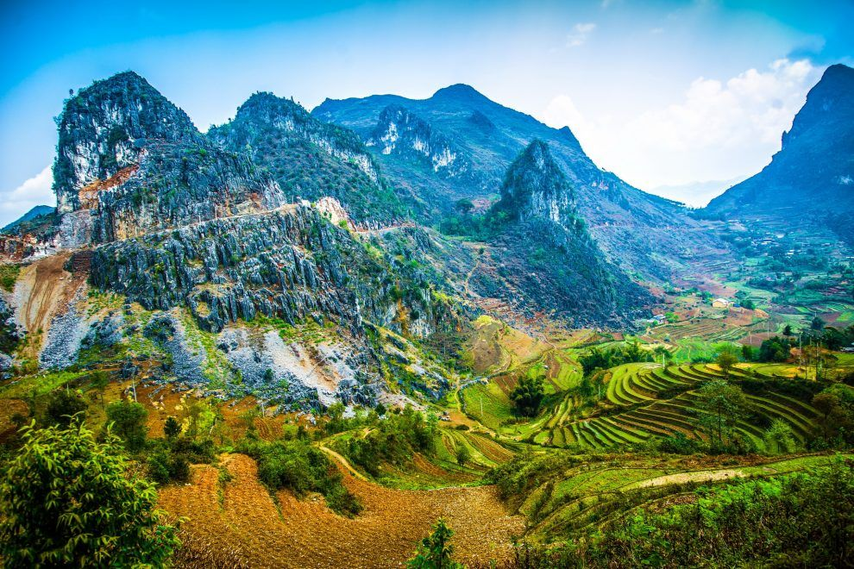
Các cao nguyên lớn ở vùng Trung du và miền núi Bắc Bộ
Cao nguyên Mộc Châu
Cao nguyên Đồng Văn

Slide 20
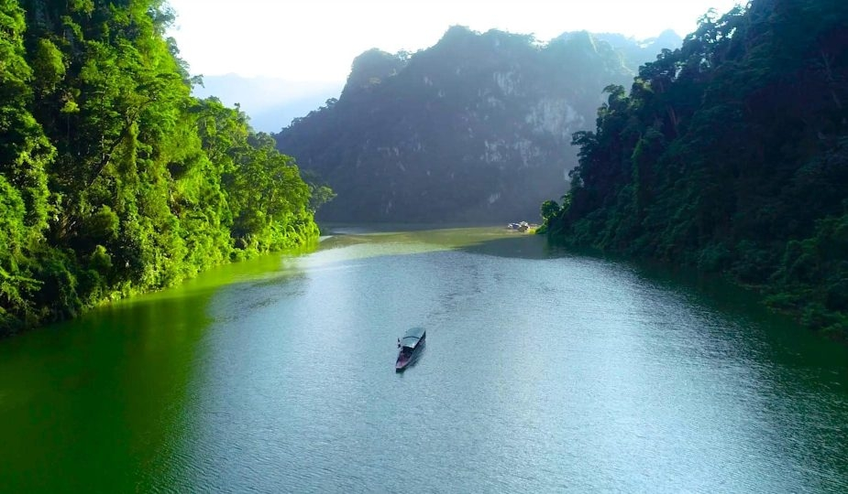
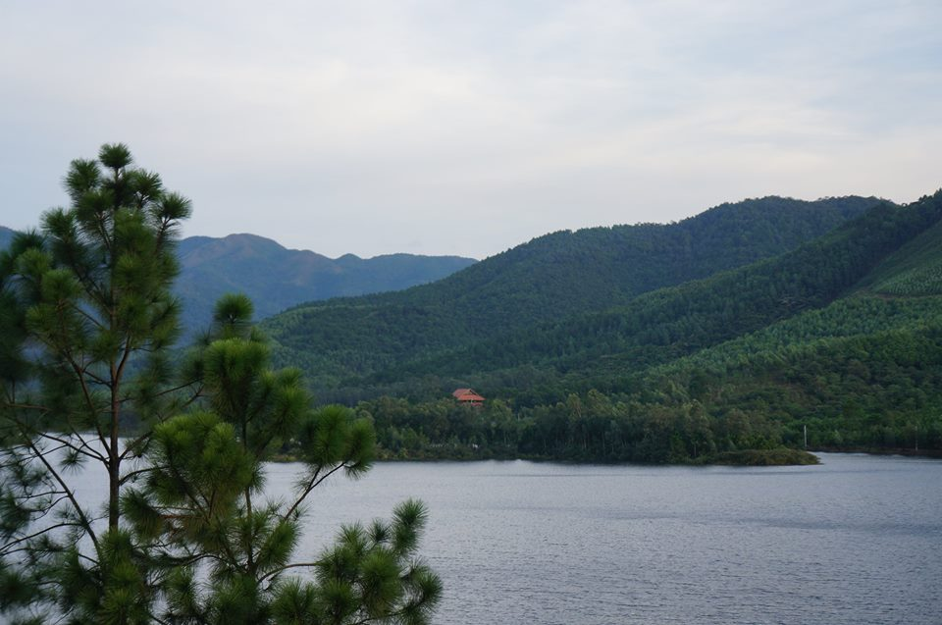
Ở vùng Trung du và miền núi Bắc Bộ còn có các dãy núi hình vòng cung: Sông Gâm, Ngâm Sơn, Bắc Sơn, Đông Triều
Sông Gâm
Đông Triều

Slide 21

Hương Thảo: Zalo 0972.115.126
3

Slide 22




Trò chơi: Hành Trình Xuyên Việt
Các em hãy hoàn thành các thử thách để đi du lịch vòng quay đất nước Việt Nam nhé!

Slide 23
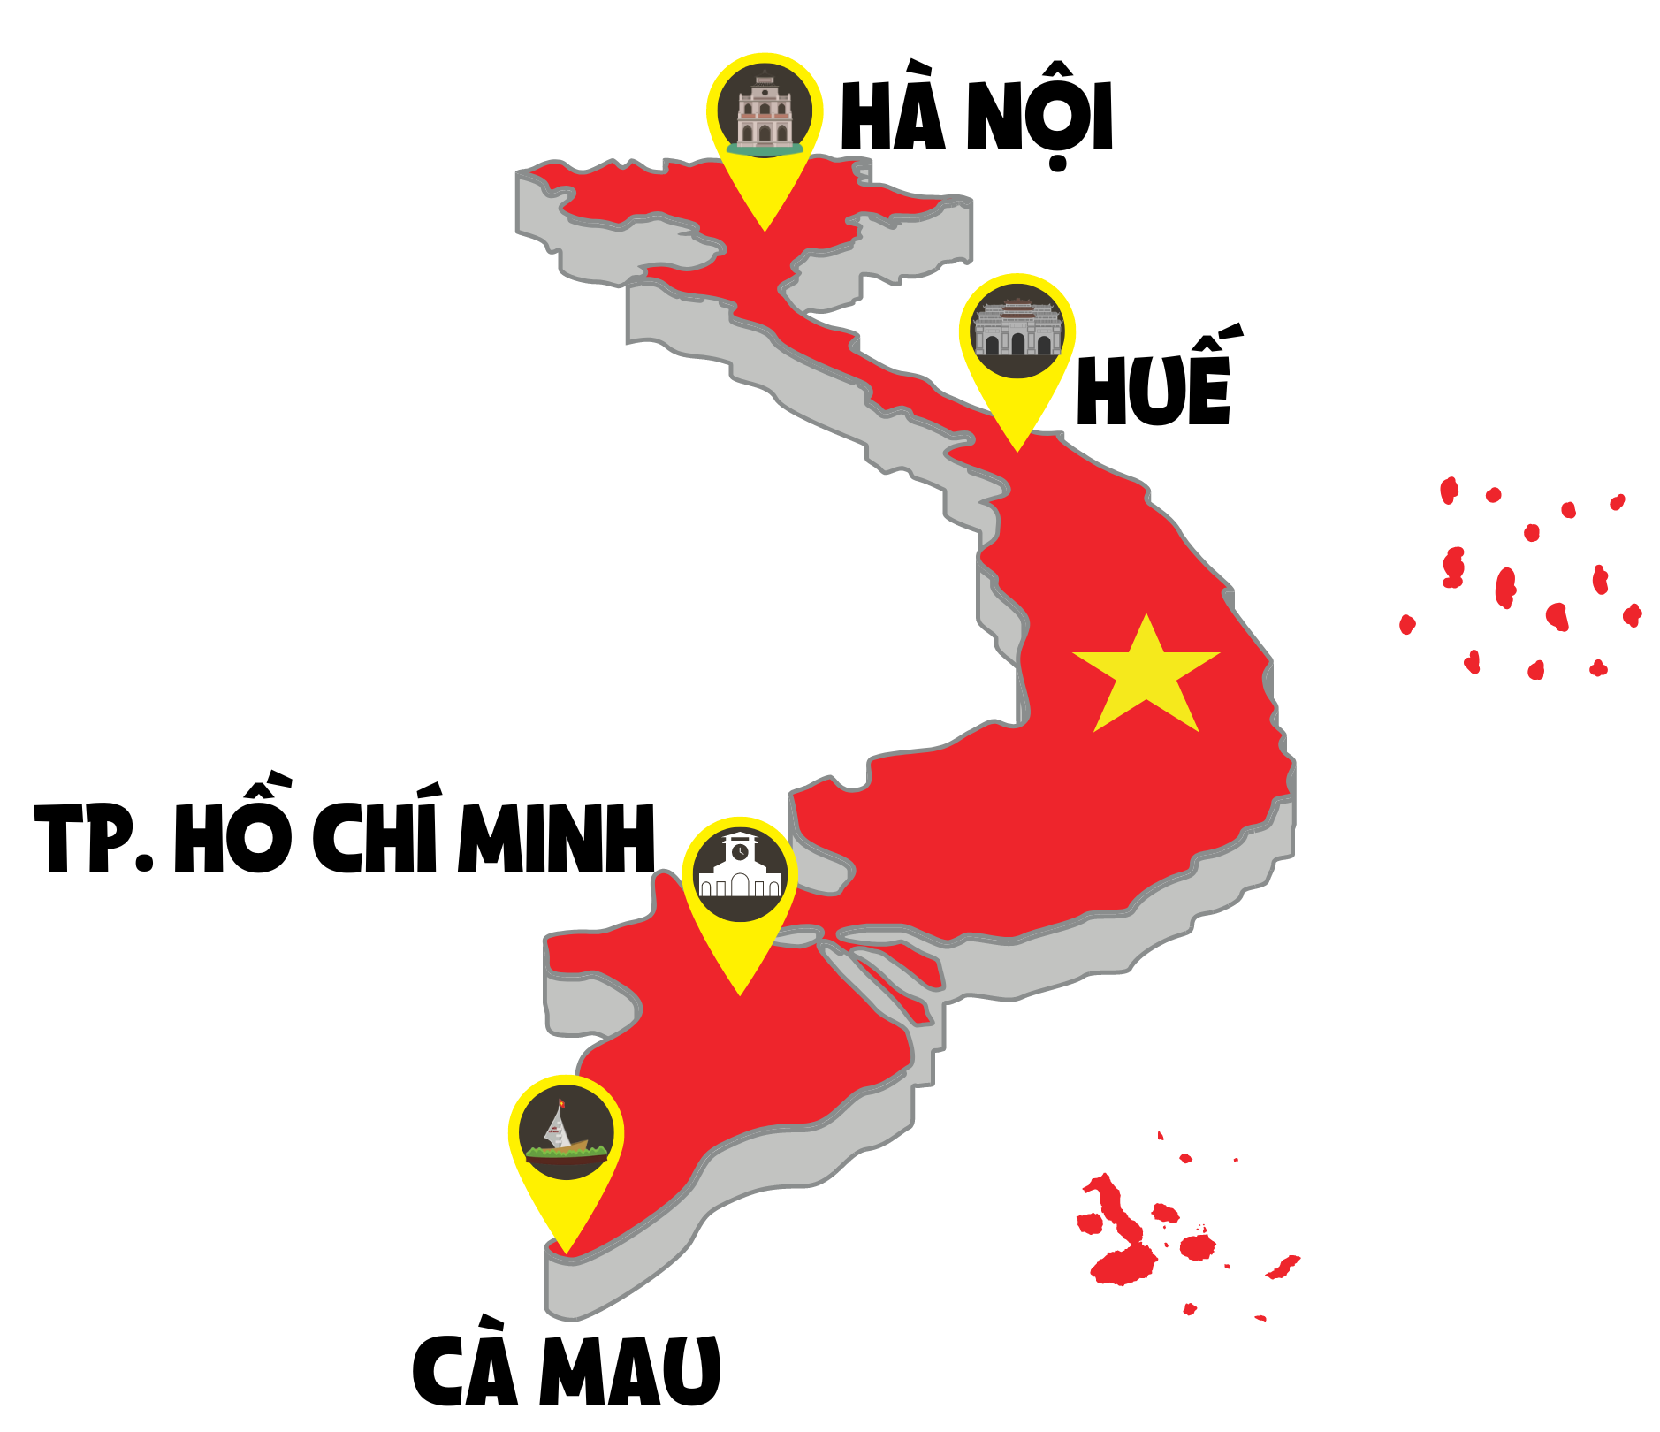

Slide 24



Trung du và miền núi Bắc Bộ là vùng lãnh thổ nằm ở phía nào của Việt Nam?
Đáp án: Phía Bắc

Slide 25

Trung du và miền núi Bắc Bộ bao gồm phần đất liền rộng lớn và vùng biển ở phía Tây Nam. Đúng hay sai?
Đáp án: Sai (Đông Nam)
Notes:
Hương Thảo: Zalo 0972.115.126. Các nick khác đều là giả mạo, ăn cắp chất xám

Slide 26



Slide 27





Hương Thảo: Zalo 0972.115.126

